Slide 1
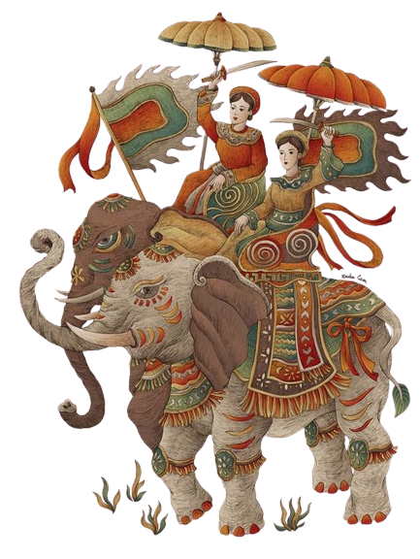
Thứ Sáu ngày 25 tháng 4 năm 2025
Tiếng Việt
Luyện tập:Viết bản tin

Slide 2
Nhận biết các cách viết bản tin

Slide 3
1. Đọc bản tin sau và tìm thông tin ứng với các mục nêu bên dưới.
Thảo luận nhóm đôi

Slide 4
Trình bày
Nhận xét

Slide 5
1. Tên bảng tin
Bản tin Giờ Trái Đất năm 2021
2. Hoạt động được thông báo trong bản tin
Thực hiện Giờ Trái Đất.

Slide 6
3. Địa điểm và thời gian của hoạt động
Tại Việt Nam, từ 20 giờ 30 phút đến 21 giờ 30 phút, ngày 27 tháng 3 năm 2021.
Nội dung của hoạt động
Các thiết bị điện đều được tắt trong Giờ Trái Đất.

Slide 7
Thực hành viết bản tin

Slide 8
2. Viết một bản tin về hoạt động giữ gìn vệ sinh môi trường.
1
2
Hoạt động được thông báo trong bản tin
Tên bảng tin
3
4
Địa điểm và thời gian của hoạt động
Nội dung của hoạt động.

Slide 9
Trao đổi bài viết
Bài viết có nhiều câu văn hay
(dùng từ hay)
Bài viết có sáng tạo
(thêm ý mới)
Bài viết đã đúng yêu cầu

Slide 10
Bản tin phát động phong trào “Làm sạch đường làng ngõ xóm”
Chủ nhật, phong trào “Làm sạch đường làng ngõ xóm” bắt đầu từ 9 giờ đến 11 giờ, ngày 22 tháng 4 năm 2023. Mỗi hộ gia đình sẽ tiến hành dọn dẹp khu vực đường, ngõ trước cổng nhà mình. Hưởng ứng phong trào “Làm sạch đường làng ngõ xóm” giúp bảo vệ khu phố luôn sạch sẽ, góp phần bảo vệ môi trường.

Slide 11
Vận dụng

Slide 12
Tìm đọc bài văn, bài thơ về đồ vật thông minh giúp con người trong công việc.

Slide 13
Tạm biệt,
hẹn gặp lại

